Slide 1
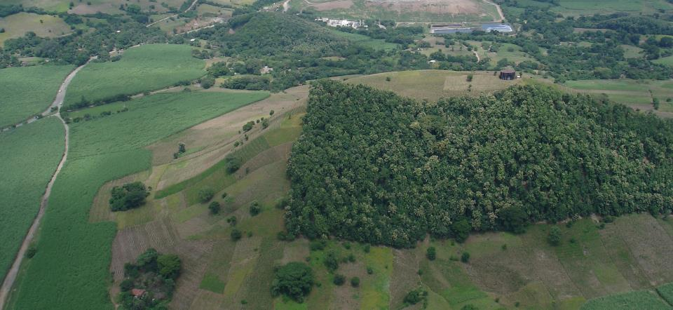
Políticas y acciones que impulsa el MARN en el Corredor Seco de El Salvador
15 de julio de 2015

Slide 2
Política Nacional del Medio Ambiente (2012)
DIAGNÓSTICO
Severa degradación ambiental y vulnerabilidad creciente frente al cambio climático
Amenaza climática creciente
Degradación de ecosistemas
Crítico estado del recurso hídrico
Desordenada ocupación del territorio
Insalubridad ambiental generalizada
Escasa cultura de responsabilidad y cumplimiento ambiental
OBJETIVOS
Revertir la degradación ambiental y reducir la vulnerabilidad frente al cambio climático
Reducir el riesgo climático
Revertir degradación de ecosistemas
Gestionar de manera sostenible el recurso hídrico
Ordenar ambientalmente el uso del territorio
Revertir la insalubridad ambiental
Fomentar cultura de responsabilidad y cumplimiento ambiental

Slide 3
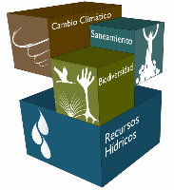
Estrategia Nacional del Medio Ambiente
Las 5 grandes apuestas
Estrategia Nacional del Medio Ambiente (ENMA)
Reducir el riesgo climático a corto plazo
Restaurar zonas rurales ambientalmente degradadas
Atender problemas de saneamiento que han afectado a la gente y los ecosistemas: Desechos sólidos, desechos tóxicos y contaminación por aguas residuales
Proteger, recuperar y gestionar de manera inclusiva y eficiente el recurso hídrico para sustentar la vida y la economía
Sentar bases institucionales para una gestión ambiental articulada, inclusiva, responsable y transparente.

Slide 4
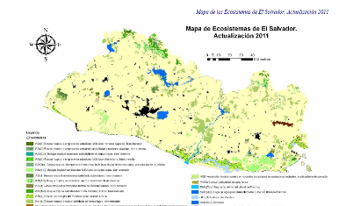
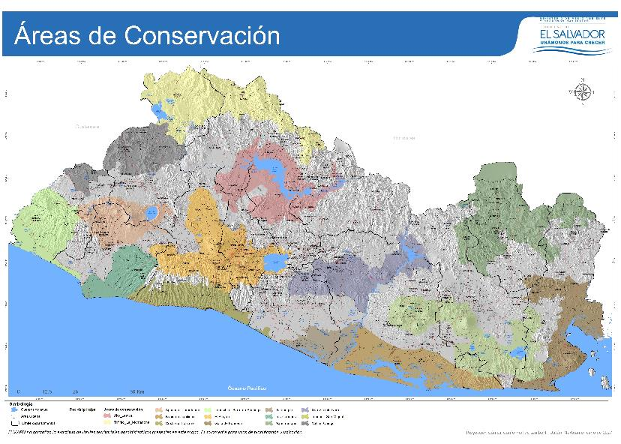
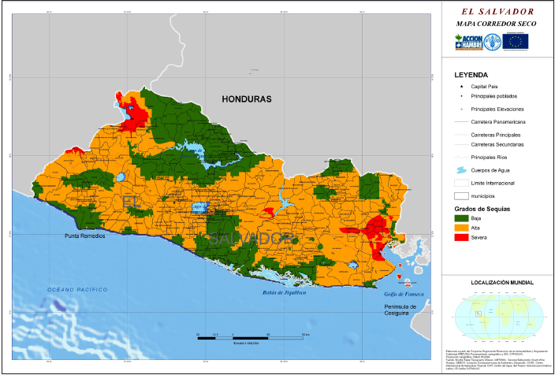
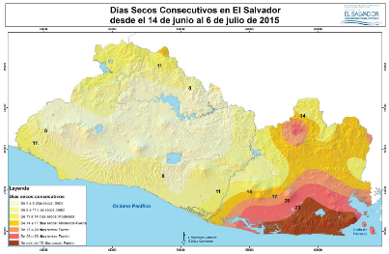
El corredor seco, los ecosistemas y las áreas de conservación……..

Slide 5
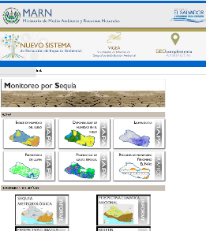
1 Acciones para reducir el riesgo climático a corto plazo
Fortalecimiento de la observación sistemática del clima
- Radares meteorológicos
- Estaciones agrometeorológicas MARN/MAG
- Monitoreo por sequia
- Perspectiva climática
- Puntos de calor (Sistema de Alerta para Incendios Forestales)
Análisis de la vulnerabilidad climática y propuestas de trabajo
- 3ª Comunicación Nacional de Cambio Climático
- Estudio de vulnerabilidad climática
- Plan Nacional de Cambio Climático

Slide 6
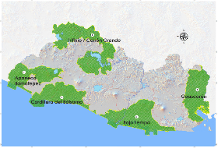
2 Acciones para restaurar zonas rurales ambientalmente degradadas
Promocion de la transformacion de las practicas y actividades agropecuarias
- Territorios prioritarios (La Montañona, Ahuachapán Sur, Humedal del Cerrón Grande, Bajo Lempa)
- Cooperación Internacional) (Fondo Francés, GIZ, CRS, CATIE, UICN)
- Acuerdos interministeriales (PREP-PAF)
Restauracion y Conservacion de Ecosistemas criticos
- Bosque de pino – roble (La Montañona), Manglares y cafetales (Ahuachapán Sur), Bosque latifoliado (Cerrón Grande), Manglares, cafetales y bosques de galería (Bajo Lempa)
- REDD+ El Salvador
- The Bonn Challenge (restauración de 1 millón de ha)
- Mecanismo de compensación ambiental

Slide 7
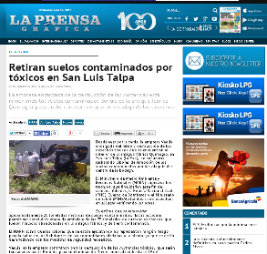
3 Acciones para atender problemas de saneamiento
Desechos sólidos :
Programa de plantas de compostaje y rellenos sanitarios
Desechos tóxicos :
- Unidad de desechos peligrosos / retiro de toxicos de San Luis Talpa
Contaminación por aguas residuales:
Programa Nacional de Rastros

Slide 8
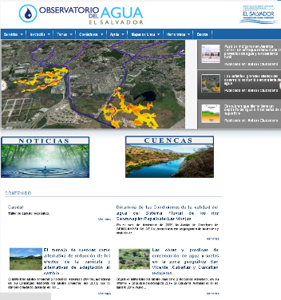
4 Acciones para proteger, recuperar y gestionar el recurso hídrico
Elaboracion del Plan Nacional de Gestion de Recursos Hidricos
Inventario del agua superficial y subterránea
Balance hídrico
Planes de restauración de ríos
Planes de seguridad y emergencia en represas
Planes de gestión de sequías e inundaciones
Observatorio del agua

Slide 9
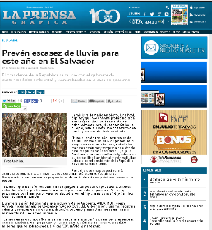
5 Acciones para sentar bases institucionales para una gestión ambiental articulada
Coordinación inter-institucional
Gabinete de sustentabilidad y Comisión de Sustentabilidad (Plan Quinquenal de Desarrollo)
Acuerdos interministeriales
Fortalecimiento del SINAMA
Instituciones Nacionales
Gobiernos Municipales (gobernanza y gestión local)
Legislación
- Ley del Agua, Ordenamiento ambiental (zonificación de la RMSS, FCM)

